Slide 1
成語拼字遊戲 英文版
U10816017 資科二 陳沛彤

Slide 2
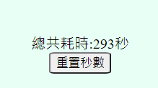

主頁
所有頁面皆有 local storage 儲存總共耗時
可以重製秒數
Ex.

Slide 3
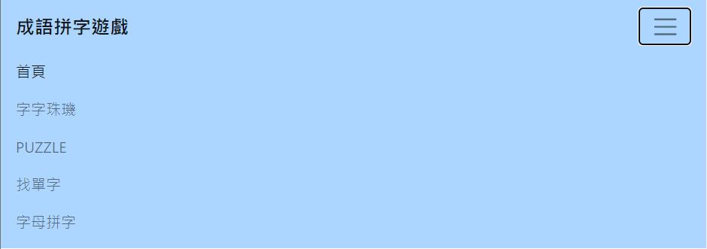
優化
RWD

Slide 4
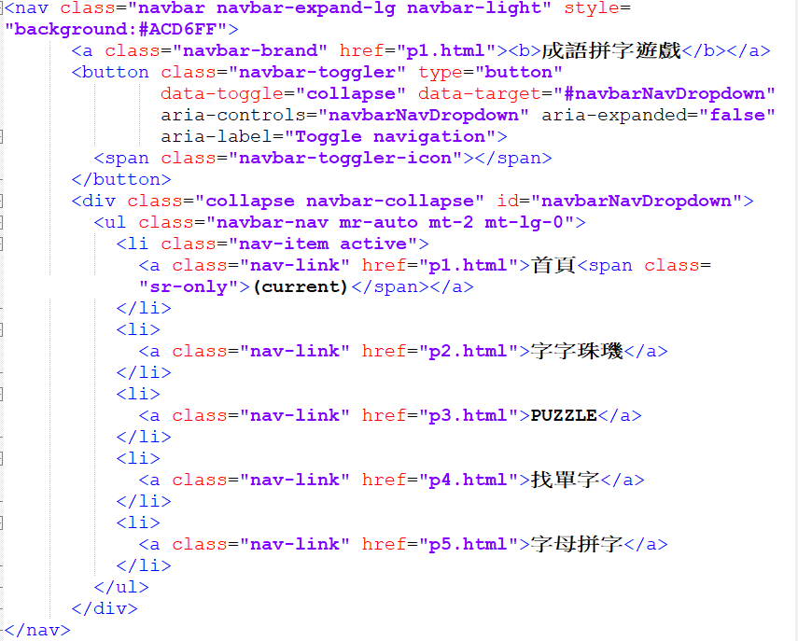
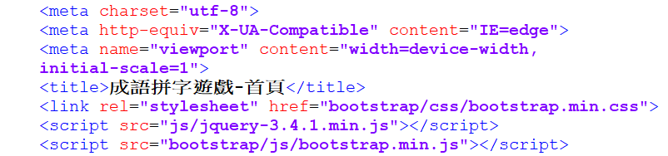
優化
RWD

Slide 5
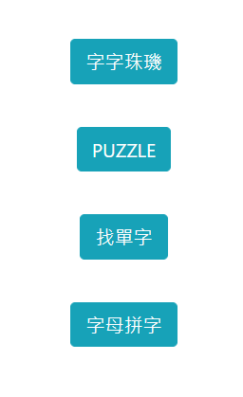
優化
按鈕優化
原本只是位址連結，改成按鈕

Slide 6
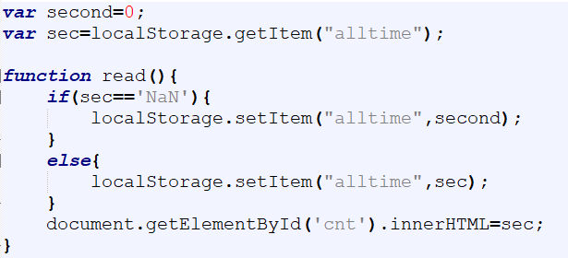
Local storage

Slide 7
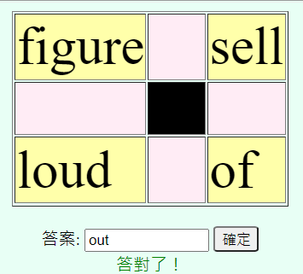
字字珠璣
依據提示，答出答案
共7題，隨機不重複
Ex.

Slide 8
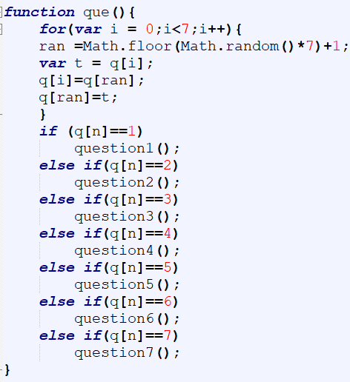
隨機不重複-土法煉鋼

Slide 9
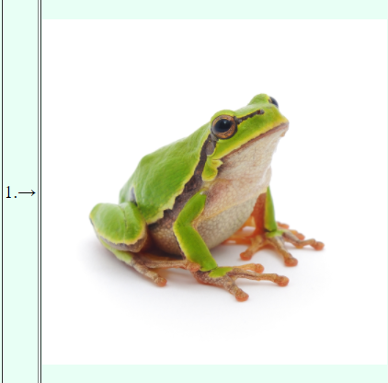

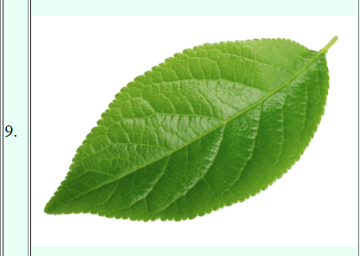

PUZZLE
依據圖片提示，完成表格
Ex.
檢查若答對，會呈現綠色且無法再變更
若答錯，則會顯示紅色
Ex.

Slide 10
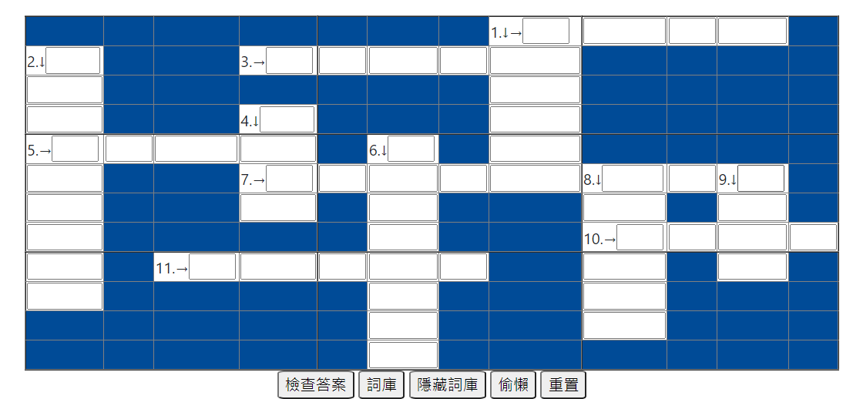
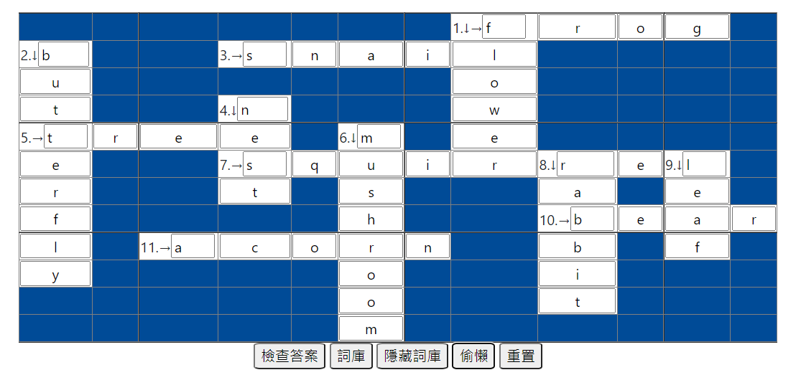
PUZZLE
自製偷懶鍵，一件完成表格答案

Slide 11
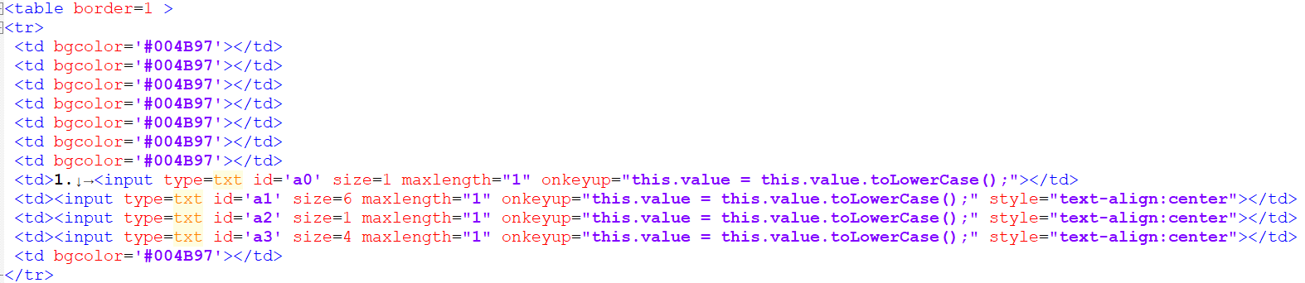
土炮表格

Slide 12
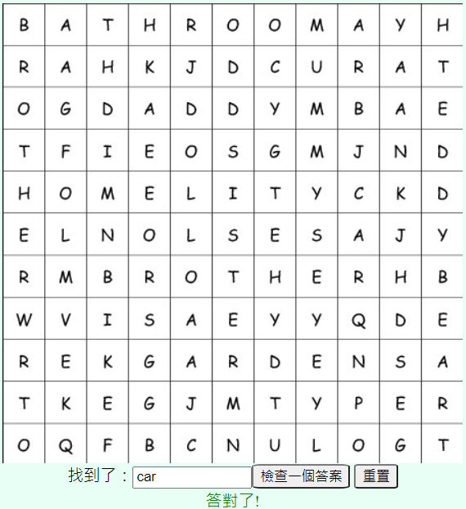
找單字
根據圖片表格找單字
Ex.

Slide 13
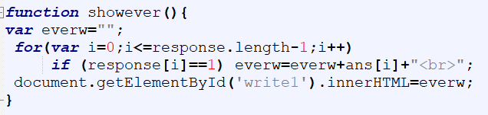
紀錄曾經答過

Slide 14
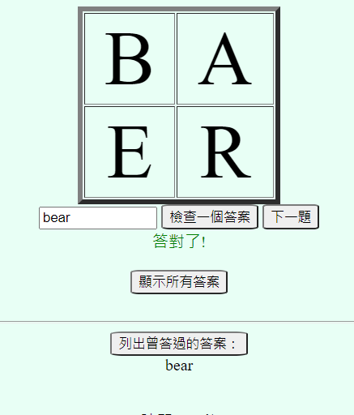
字母拼字
依據現有的字母，組出字母不重複的單字
共3題，隨機不重複
Ex.

Slide 15
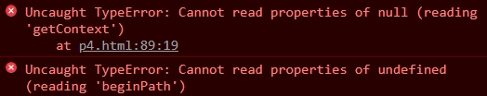
遇到困難
canvas圖片跑不出來，當作沒看到，乾脆不要用了

Slide 16
優點
簡單易懂👍
PUZZLE可以偷懶
好像沒有優點了

Slide 17
缺點
題目、答案庫偏少
題目、答案沒有中文意思

Slide 18
完成度
自認100%
我不能再更好了
我就爛👍

